Slide 1


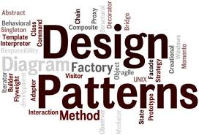
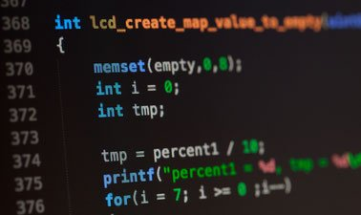
Factory Method
İleri Programlama Dersi
http://youtube.com/bmdersleri
Hazırlayan ve Sunan: Nergül Kahya 1711404020
Tarih : 10/06/2021
Sürüm : v3
Ders Yürütücüsü : Doç. Dr. İsmail KIRBAŞ

Slide 2

İçindekiler
Factory Method Nedir?
Abstract Factory Ne Zaman ve Neden
Tercih Edilir?
Factory Method Yapısı
Factory Method Örneği -1
Factory Method Örneği - 2
Uygulama Örneği - 1
Uygulama Örneği - 2
Uygulama Örneği – 3
Sonuç
Kaynaklar
http://youtube.com/bmdersleri

Slide 3
Factory Method Nedir?
Factory pattern ‘in alt kategorilerinden biridir.
Somut sınıflardan nesneler oluşturan ancak soyut tip nesneler olarak döndüren bir yapı olarak bilinir.
Aynı interface yada absract sınıfı implement etmiş olan factory nesnelerin üretiminde sorumlu olan patterndir.
Nesnelerin üretimi işlemi merkezi bir hale getirilerek kod tekrarından kaçınır.
Kod fazlalığını azaltan bir yapıdır.
Abstract Factory üretilen nesnelerle ilgilenmez.
Asıl amacı ise ; Yazılımda herhangi bir değişiklik söz konusu olursa kontrolü kaybetmemektir.

Slide 4
Abstract Factory Ne Zaman? Neden Tercih Edilir?
Design pattern ‘in alt kategorilerinden biridir ve design patternleri daha çok MVC(Model View Controller)’da duyarız.
Birden fazla olay ile çalışmak durumundaysak kullanırız.Buradaki amaç ; olay istemci tarafından soyutlamaktır.
Olayların oluşumu ayrılarak karar verme koşulu olmadan esnek yapı oluşturmamızı sağlar.
Paylaşımlı bir base classımız olmadığında yada genel bir yapı kurulmayacaksa kullanılmaz.
Factory kalıbı Singleten ve Object Pool kalıbına benzer çalışır.
Tercih edilme sebebi ise ;
Elimizde olan aynı interface ‘i implement eden merkezi bir factory oluşturmak daha az maliyet gerektidiğinden bu yapıyı kullanma gereksinimi duyarız.

Slide 5
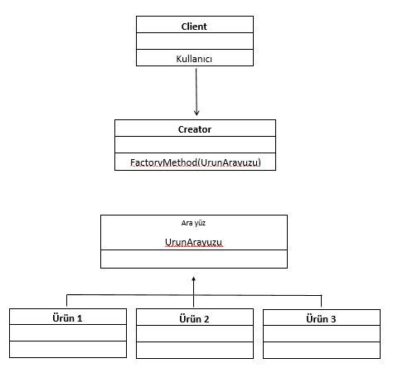
Factory Method Yapısı

Slide 6
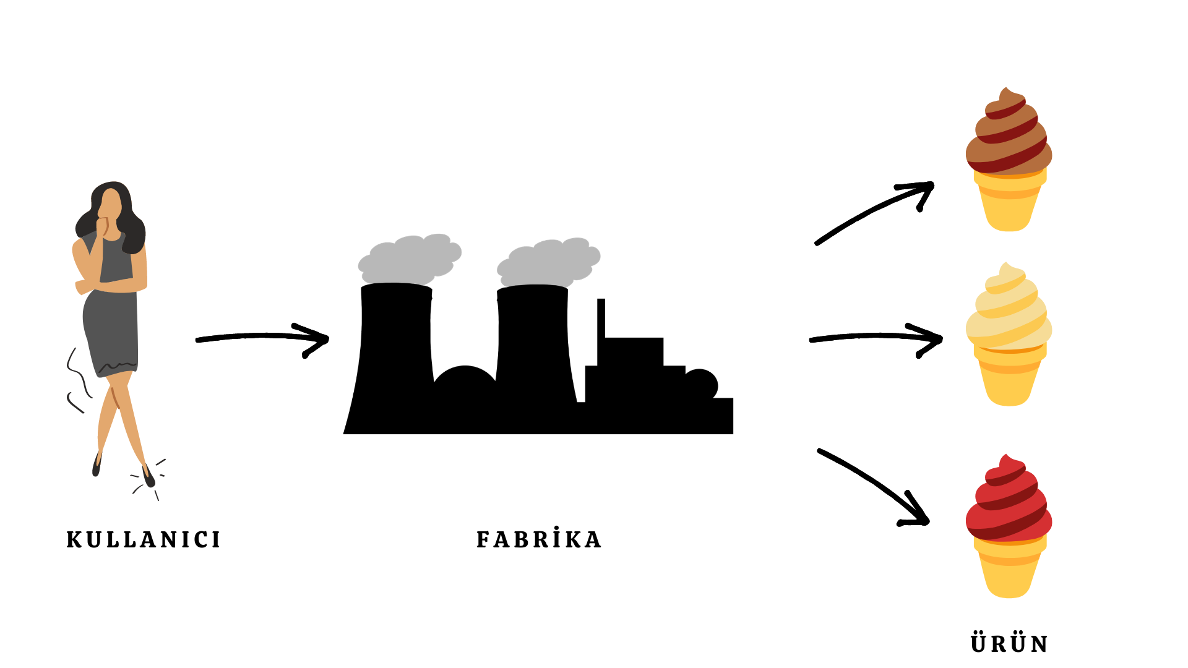
Method Örneği -1
Dondurma satan bir toptancı olduğunu düşünelim bu toptancıya gittiğimizde birden çok dondurma çeşiti olduğu için biz orada bulanan kişiye en çok tercih edilen dondurmayı yada bizim özelliklerini verdiğimiz dondurmayı getirmesini isteriz.Burada biz müşteri ,toptancıda bizim isteğimiz doğrultusunda bize ürünü sunan kişi Factory methodumuz oluyor ve dondurmalarda ürünlerimiz oluyor.

Slide 7
Method Örneği - 2
Şimdi de şekillerle ilgili bir örnekten söz edelim şekiller adında bir interface’im ve bunun içinde bir methodum olsun daire,üçgen,kare gibi şekillerim için sınıf olusturup şekiller arayüzümü implement ettiğimizi düşünelim ve interface içerisinde methodumu her sınıfta çağırıp ,şekilimin main’deki işlevi ne olacaksa onu Factory Methodunda yazıyoruz.Factory methodum hangi tipte nesne üreteceğine yardımcı olan ise Enumaration’dur.Ve bunu yapı olarakta aşağıdaki resimde inceleyebiliriz.

Slide 8
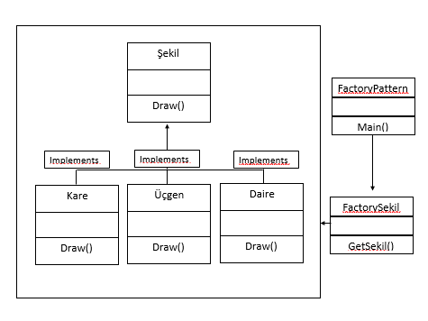
Metod Örneği - 2

Slide 9
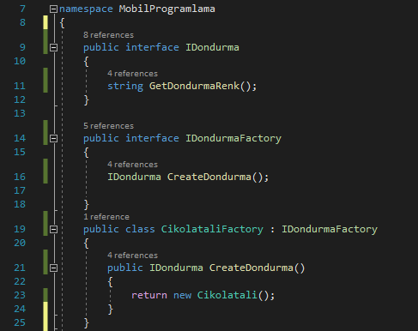
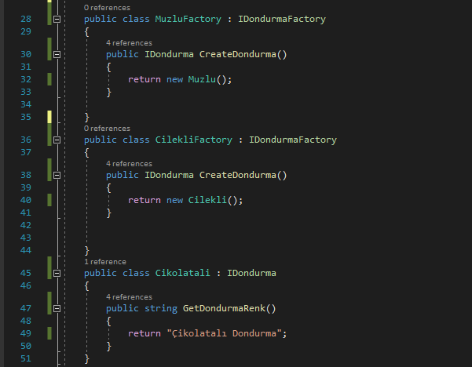
Uygulama Örneği -1
Öncelikle .Net freamwork(Console App) projesi oluşturup projemin içerisine Dondurma adında iki adet interface oluşturduk.Bunların biri noral interface bir tanesi ise Factory icin olusturulmus interface’dir.Factory interface’imde dondurmayı olusturuyor ve normal interfacede de bunu get ediyorum.

Slide 10
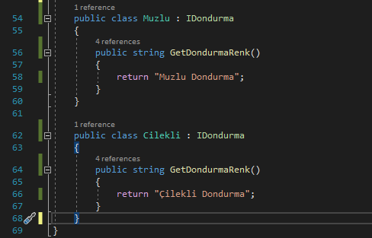
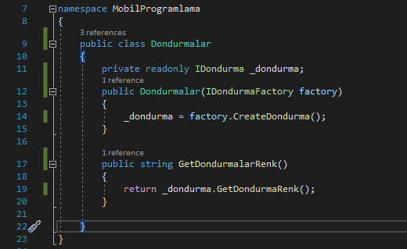
Uygulama Örneği -1(Devamı)
Ve aynı şekilde Muzlu ve Cilekli diye iki class daha oluşturuyoruz,bunlarda da IDondurma class’ından miras alarak methodumuzu kullanıyoruz.Daha sonra “Dondurmalar” adında bir class oluşturup oluştuduğum ve get ettiğim dondurmaları çağırmış oluyorum.

Slide 11
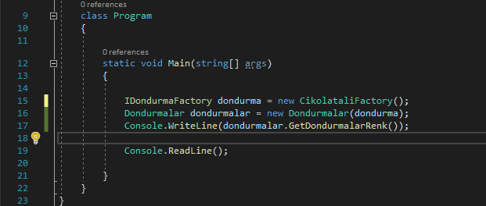
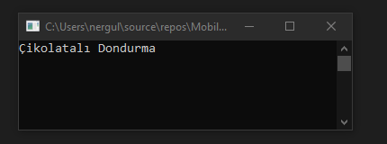
Uygulama Örneği -1(Devamı)
Ve son olarak ” main() ” de Kullandığım interface ‘i ve class’ımı burada çağırıyorum.Çağırmış olduğum dondurma çeşidimde “Çikolatalı Dondurma” dır.

Slide 12
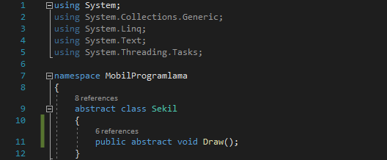
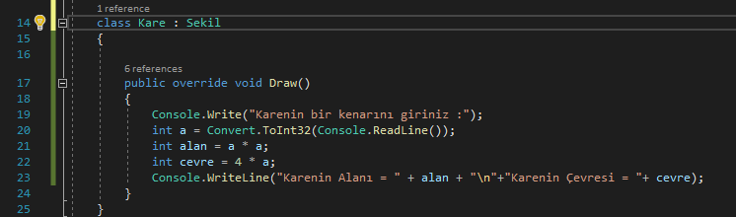
Uygulama Örneği - 2
Bu örneğimizde de Sekil adında abstract class oluşturuyoruz ,bu sefer kare ve diktörtgen, daire için yeni class’lar oluşturup Sekil class’ından miras alıyoruz.Ve biz burada karenin alan ve çevresini kullanıcının girdiği değerlere göre hesapladık.
.

Slide 13
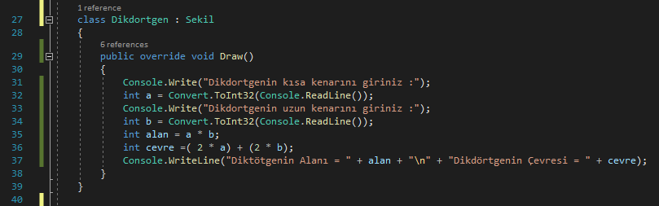
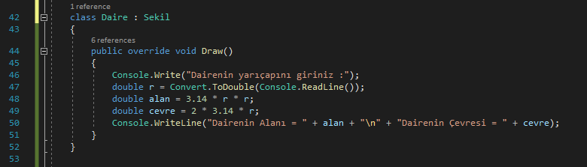
Uygulama Örneği - 2(Devamı)
Burada da dikdortgen ve daire için çevre ve alan hesabını kullanıcın girdiği değere göre hesaplamış olduk.

Slide 14
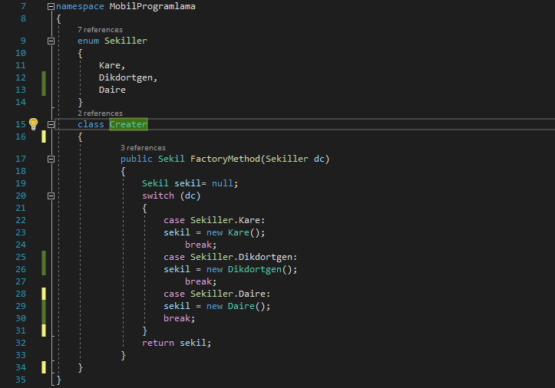
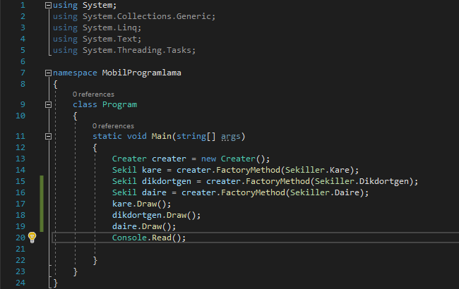
Uygulama Örneği - 2(Devamı)
Ve son olarak oluşturduğumuz Creater class’ında FactoryMethodu’nun içerisinde switch case yapısı ile işlemeri sırasıyla yapıp komutları kırmış olduk.Ve son olarak main() içerisinde FactoryMethod’daki yaptığımız işlem satırlarını çağırmış oluyoruz.

Slide 15
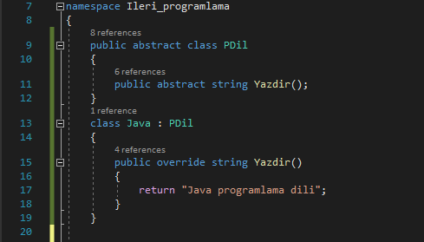
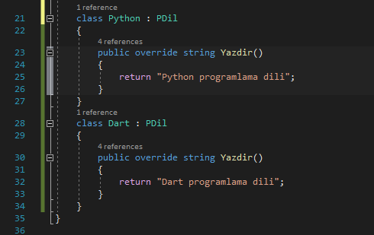
Uygulama Örneği - 3
Konuya ilişkin birde Windows Form örneği inceleyelim. Burada öncelikle yine bir interface oluşturdum. Ve içine bir tane methodu tanımladım ve dönüş tipi olarak string verdim. Ve programlama dilleri için oluşturduğum sınıflarda return değer döndürdüm.

Slide 16
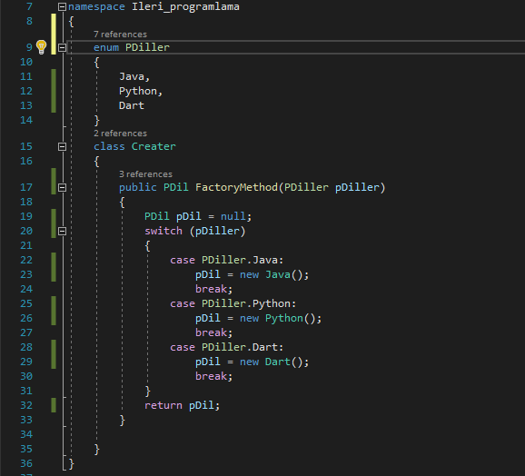
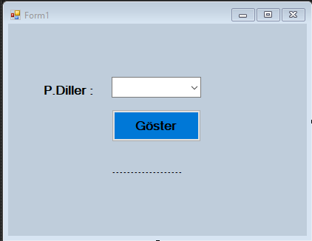
Uygulama Örneği – 3(Devamı)
Daha sonra creater adında bir sınıf oluşturup burada FactoryMethod ile hangi sınıfı çağıracağımı belirtmiş oldum. Bu sınıf kodlarını yazdıktan sonra Form tasarımımı yaptım bir adet comboBox , bir tane buton , iki adet de label ekledim.

Slide 17
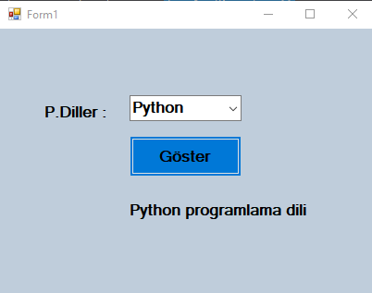
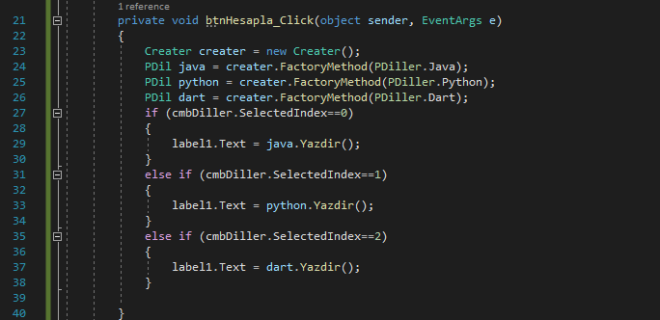
Uygulama Örneği – 3(Devamı)
Ve bu eklediğim comboBox ‘ a manuel olarak dil isimlerini girdim ve if else ile comboBox ‘da seçili index ‘e göre label’e o dili ait sınıfın içerisindeki olayı gerçekleştirmesini istedim. Ve bunu butonun click event’ine yazdım ki comboBox ‘da seçim yapıldıktan sonra butona basılınca olay gerçekleşsin.

Slide 18
Sonuç
Sonuç olarak Factory Method nedir? Yapısı nasıldır? bunları inceledik.
Abstract Factory methodlarının ne zaman kullanıldığına ve neden tercih edildidiğine değindik
Hangi kalıplara benzer olduğundan söz ettik.
Daha çok MVC yapısında karşımıza çıktığından söz ettik.
Konunun iyice anlaşılması açısından günlük hayatttan bir kaç örneklerle pekiştirmiş olduk.
Son olarak verilen günlük hayat örneklerini uygulamaya döktük.

Slide 19
Kaynaklar
(https://yasinmemic.medium.com/factory-design-pattern-4c12afa1c760)
(http://www.canertosuner.com/post/factory-method-pattern-nedir-nasil-kullanilir)
(https://refactoring.guru/design-patterns/factory-method/csharp/example)
(http://cagataykiziltan.net/tr/tasarim-kaliplari-design-patterns/1-creational-tasarim-kaliplari/factory-method-pattern/)
(https://dev.to/gary_woodfine/how-to-use-factory-method-design-pattern-in-c-3ia3)
http://youtube.com/bmdersleri

Slide 20
İlginiz için teşekkürler…
İleri Programlama Dersi
http://youtube.com/bmdersleri
Hazırlayan ve Sunan : Nergül Kahya 1711404010 E-posta : nergulkahya224@gmail.com
Tarih : 10/06/2021
Sürüm : v3
Ders Yürütücüsü : Doç. Dr. İsmail KIRBAŞ

